Slide 1
Національний університет біоресурсів і природокористування України
СТУДЕНТСЬКИЙ НАУКОВИЙ ГУРТОК
Клуб фінансового аналітика
Керівник гуртка: к.е.н.,старший викладач
Тітенко Зоя Миколаївна

Slide 2
НАШ ДИВІЗ
Ти можеш лягти спати зараз, і тобі насняться твої мрії. А можеш сісти – навчатися і працювати для їх реалізації

Slide 3
Мета створення та діяльності
Організація студентської наукової роботи на кафедрі фінансів з метою поглиблення знань та навичок студентів з фінансової та бізнес-аналітики,як основи подальшої їх фахової підготовки.

Slide 4
Завдання
формування у студентів інтересу до наукової творчості, навчання методиці й способам самостійного вирішування наукових завдань;
допомога студентам в оволодінні методикою й навичками проведення самостійних наукових досліджень і розробки наукових проблем;
обмін досвідом з організації й проведення наукової роботи серед членів студентських наукових гуртків;
забезпечення активної участі студентів у проведенні наукових конференцій, конкурсів на кращу наукову роботу, наукових семінарів;
сприяння поглибленому вивченню в більш широкому плані навчального матеріалу.

Slide 5
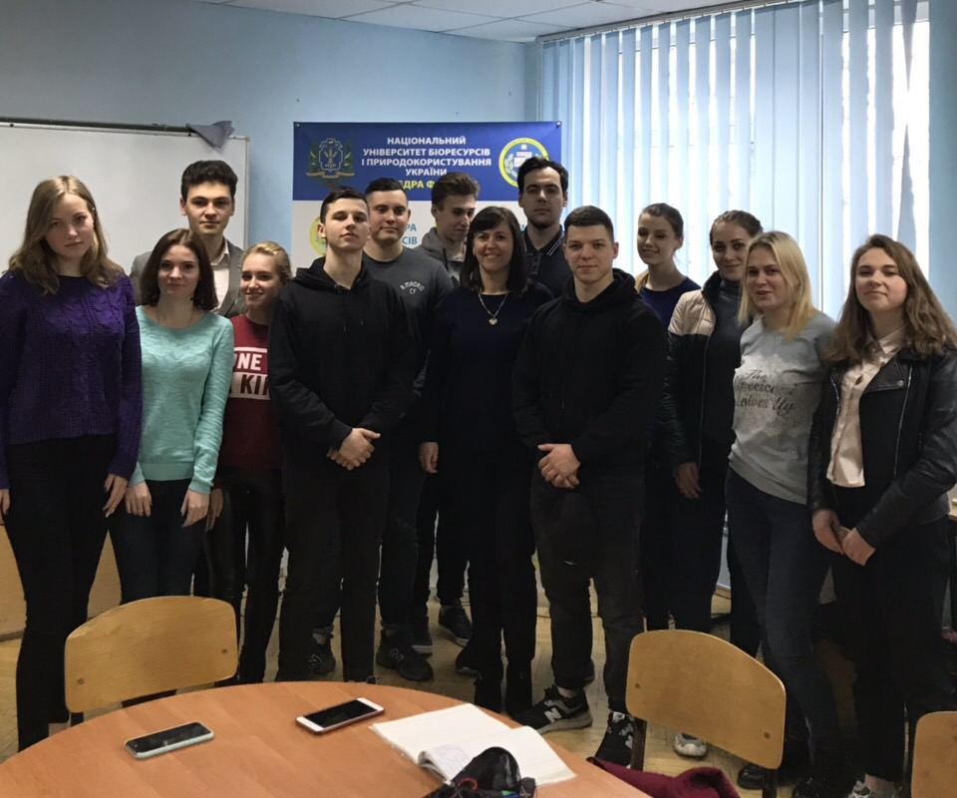
Склад наукового гуртка “Клуб ФІНАНСОВОГО АНАЛІТИКА”
Учасники гуртка студенти 1-4 курсів, економічного факультету

Slide 6
Найважливіші моменти в деталях…

Slide 7
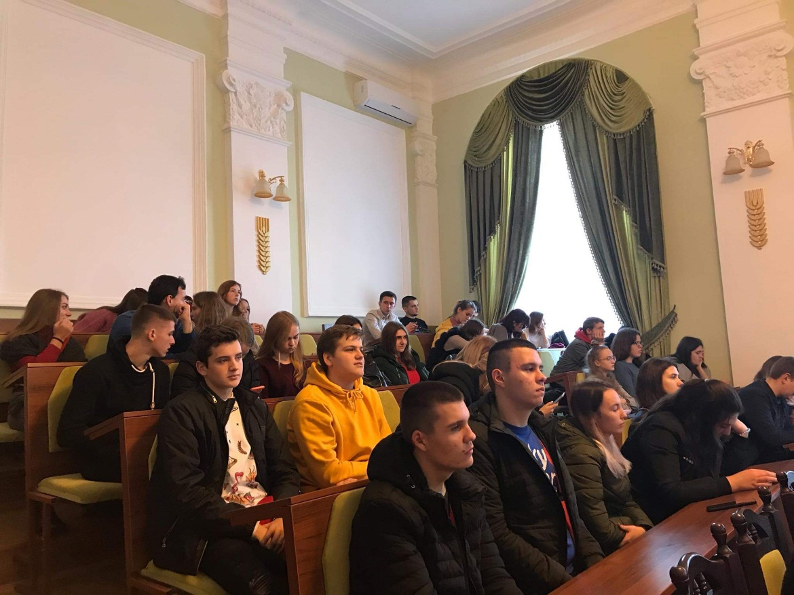
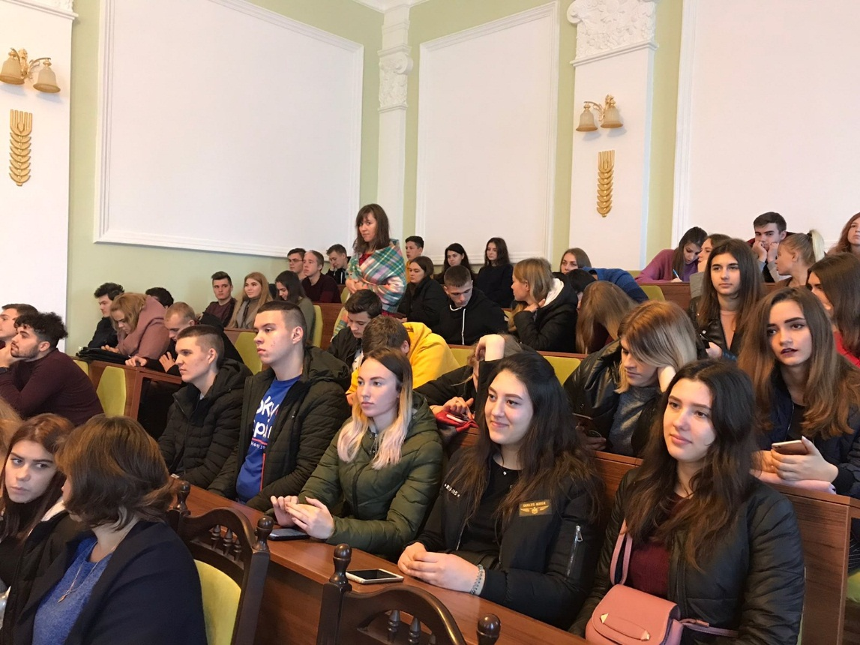
Участь членів гуртка у ІV науково-практичному семінарі «Професійні компетентності фінансиста в умовах сучасних викликів»

Slide 8
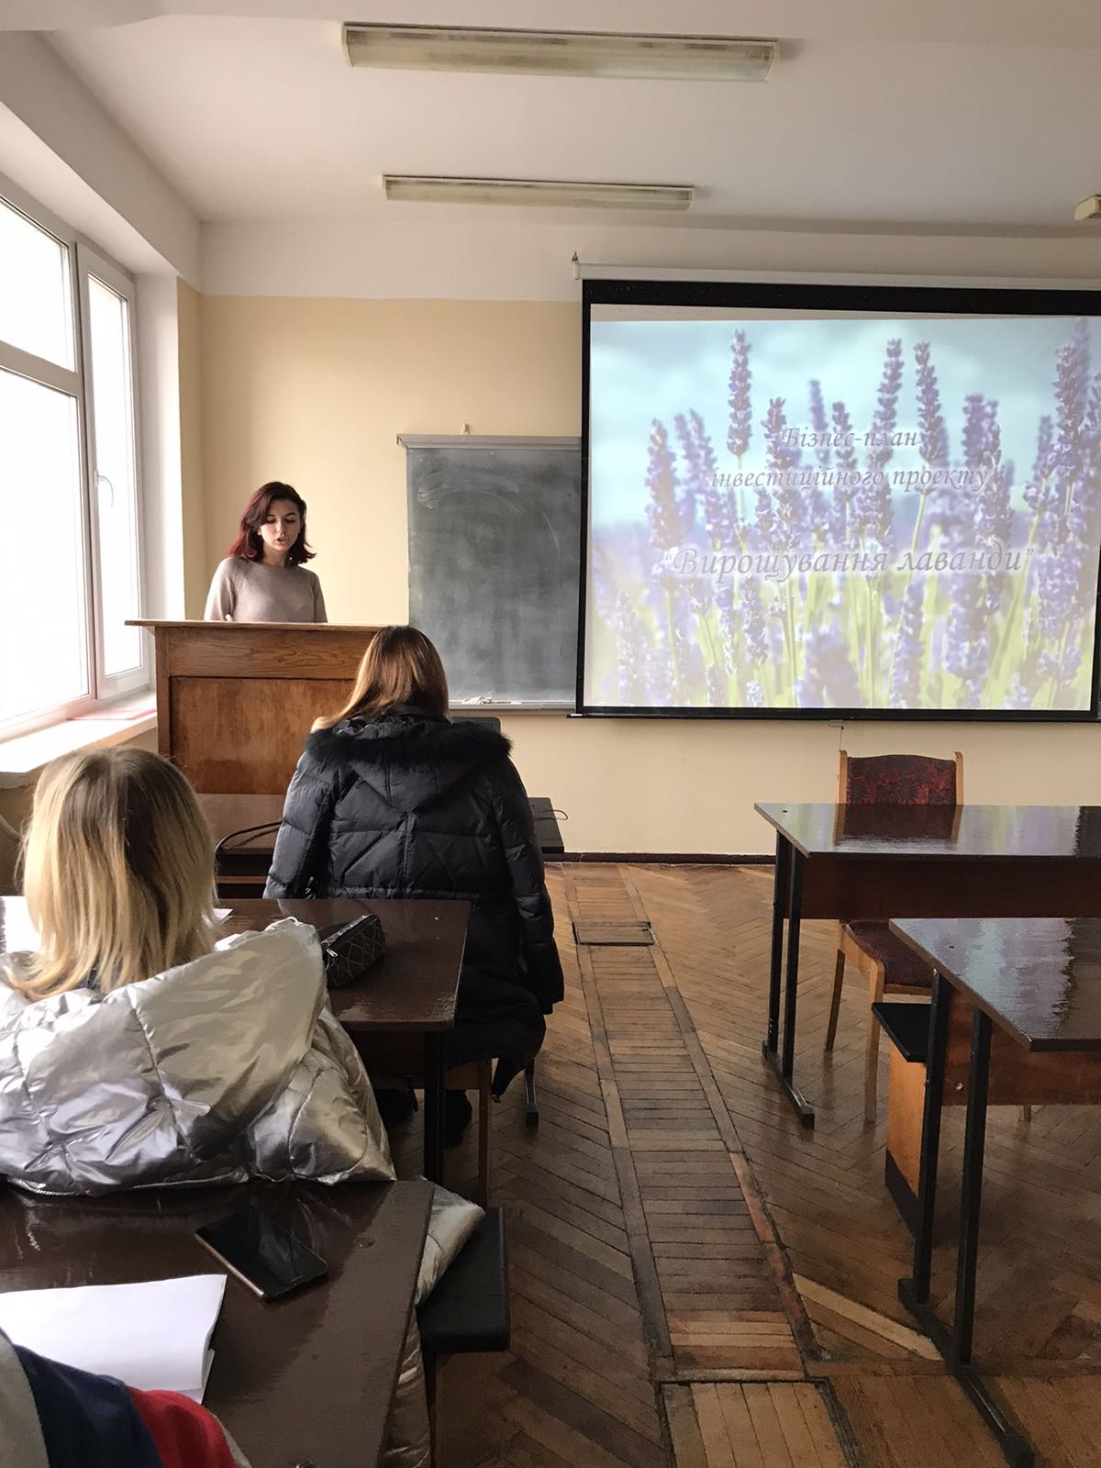
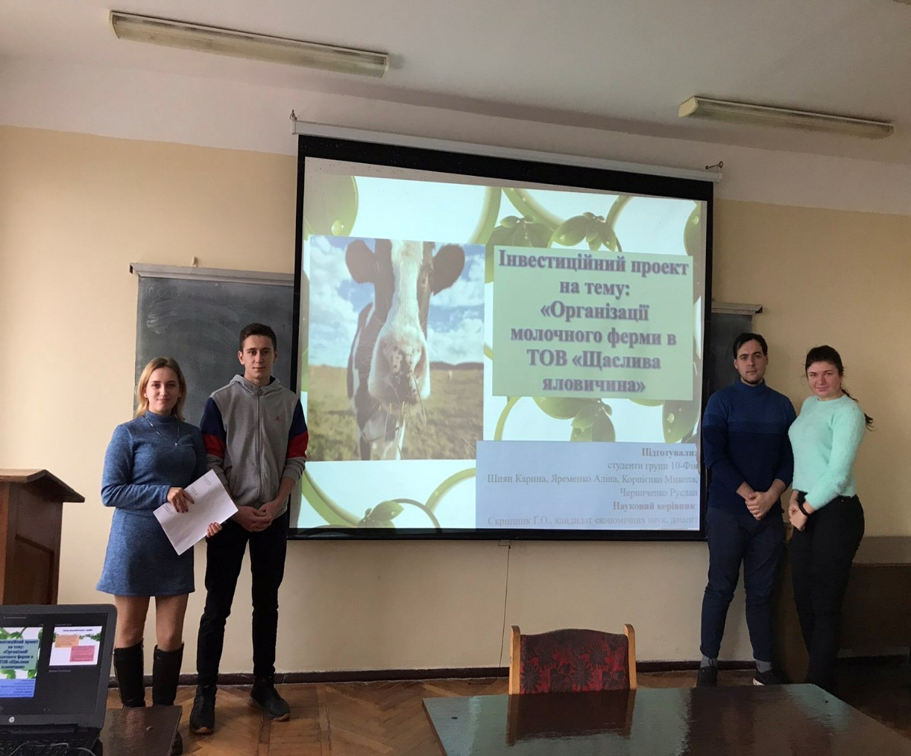
Третій рік поспіль на кафедрі фінансів відбувся конкурс «Інвестиційних проектів», участь в якому взяли члени гуртка «Клуб фінансової аналітики»

Slide 9
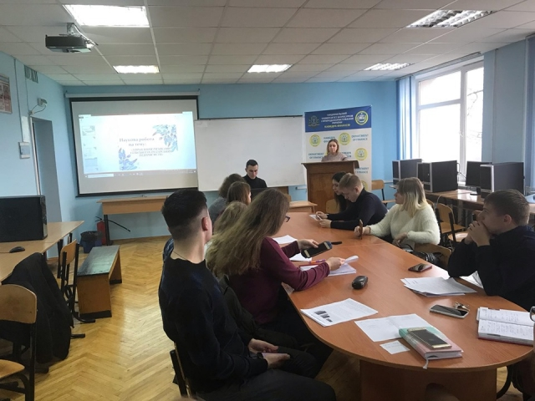
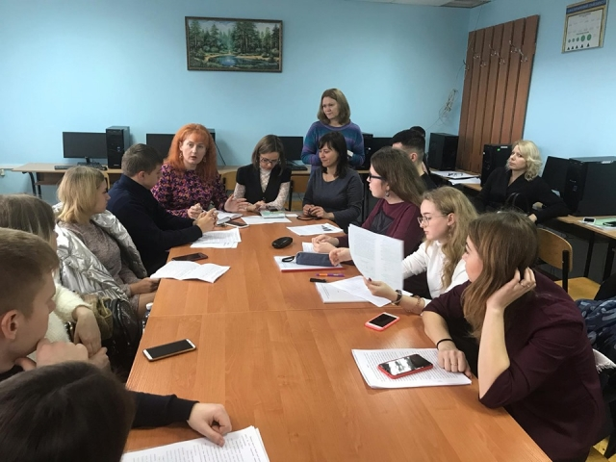
В рамка роботи наукових гуртків кафедри фінансів 23 грудня 2019р. було проведено І етап Конкурсу наукових робіт. Гуртківці представили 3 наукові роботи

Slide 10
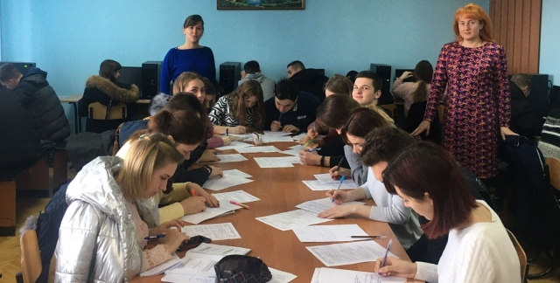
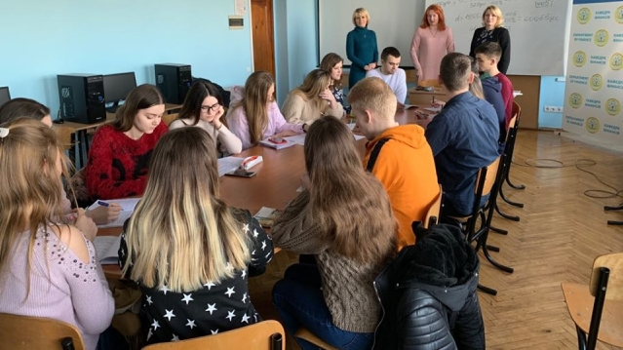
Члени гуртка приймали активну участь в І турі Студентських наукових олімпіад

Slide 11
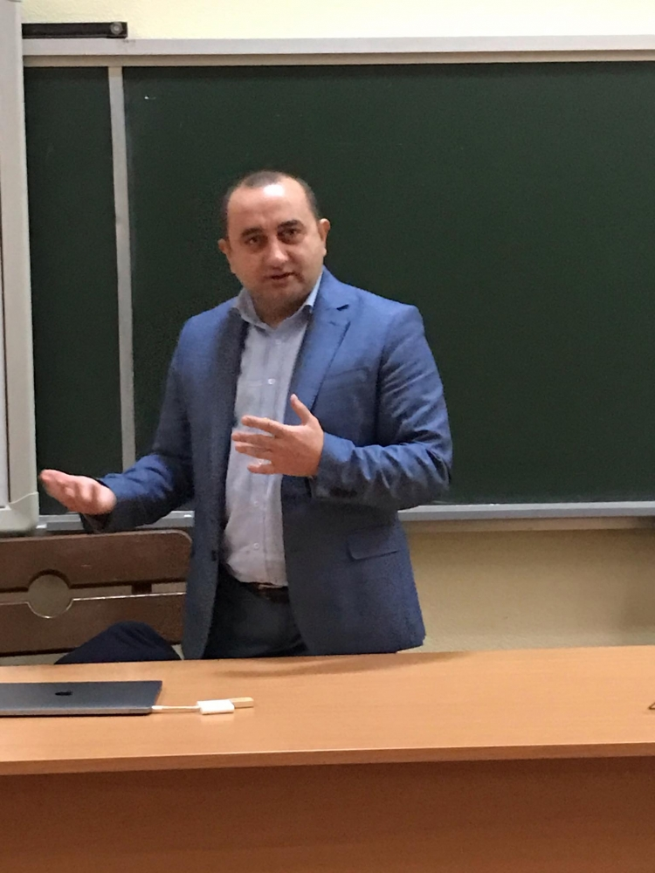
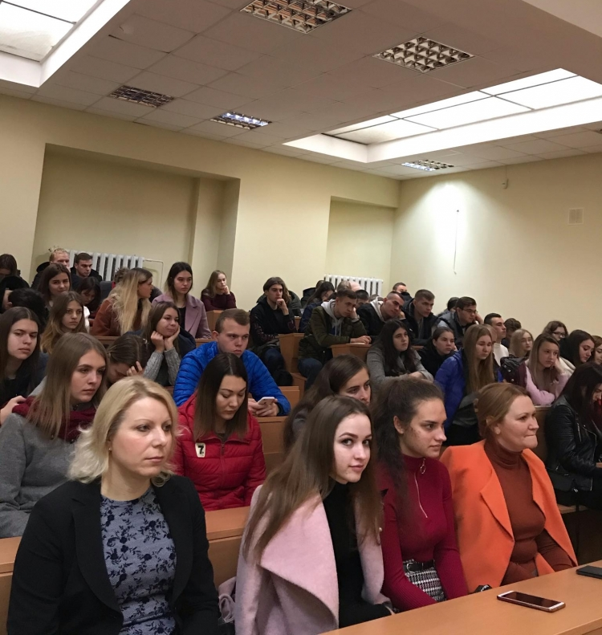
Відкрита лекція заступника голови правління Української кооперативної федерації, фахівця із соціальної підприємництва та кооперації Зіновія Свереди на тему: «Креативне кооперативне мислення молоді»

Slide 12
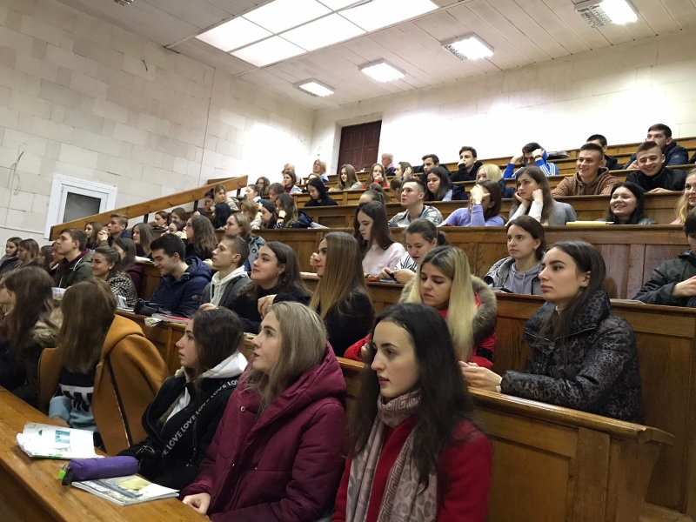
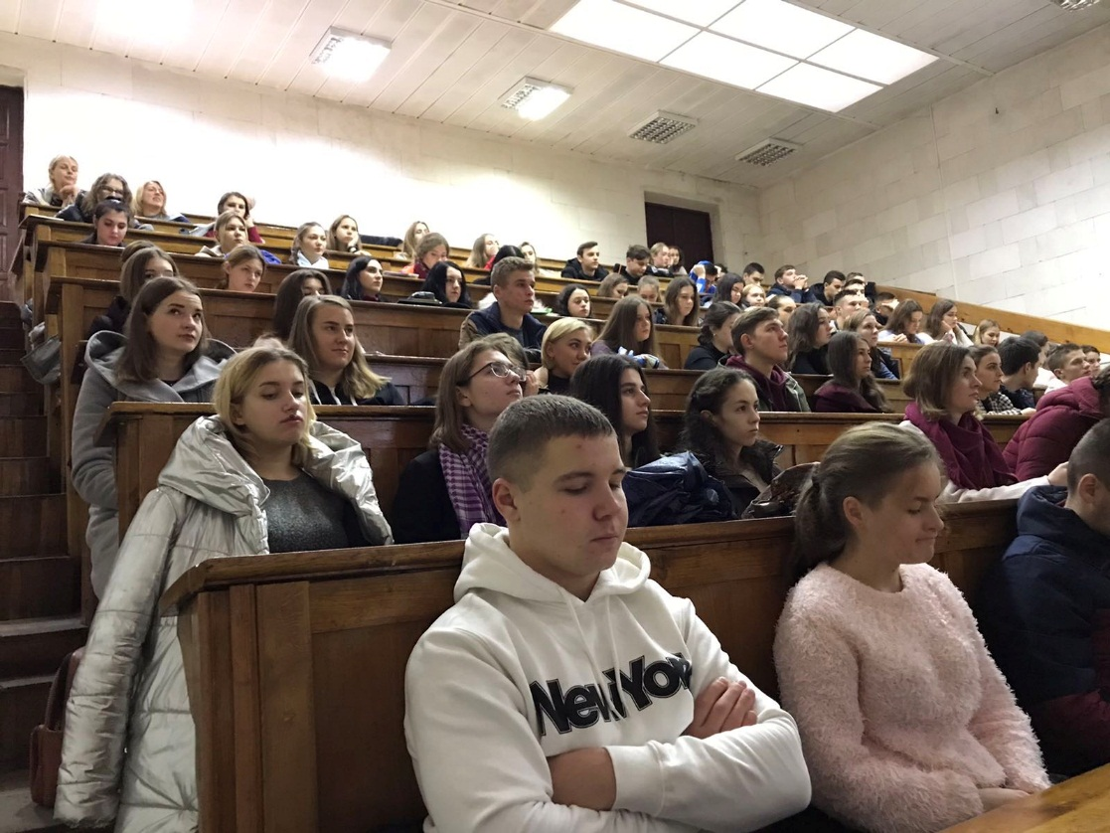
Відкрита лекція Наталії Рогози, експерткою ITFC на тему «Інструменти сучасного фінансиста: від Excel до спеціалізованих програмних продуктів»

Slide 13
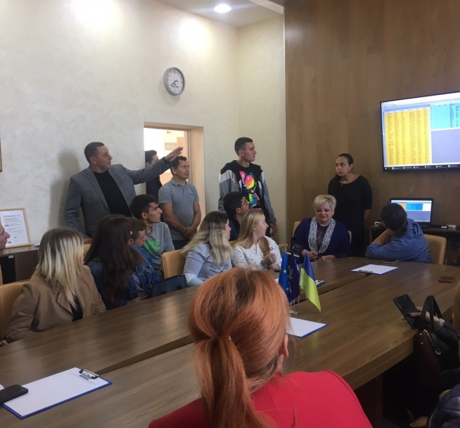
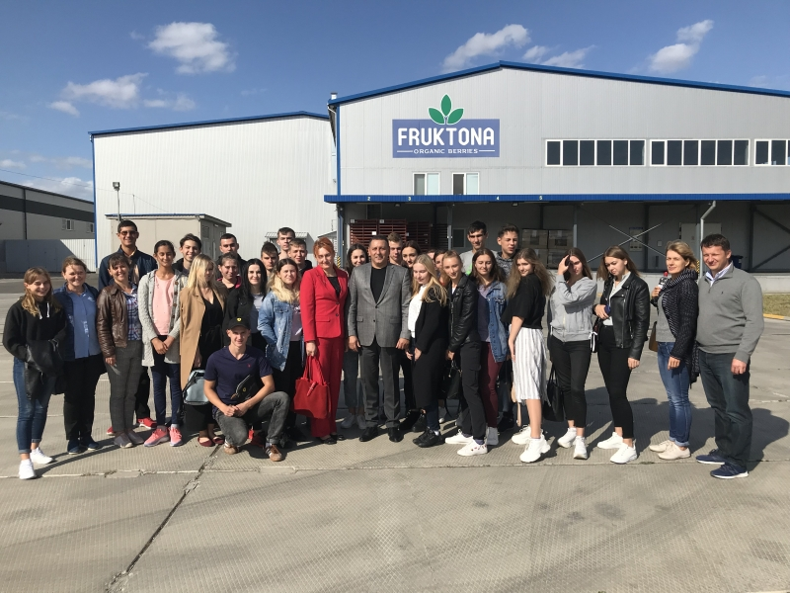
Члени гуртка «Клуб фінансового аналітика» відвідали відвідали одне з провідних підприємств Вінниччини «Фруктона-ВМ»

Slide 14
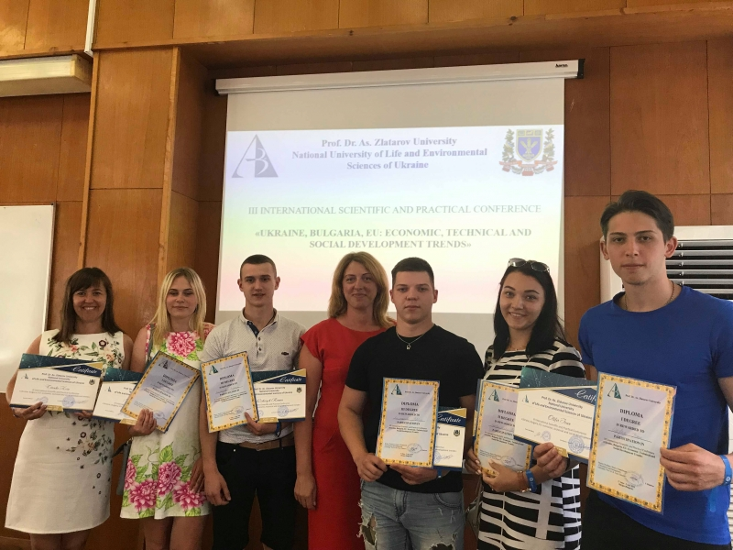
ІІІ Міжнародної науково-практичної конференції «Україна, Болгарія, ЄС: економічні, технічні та соціальні тенденції розвитку», м. Бургас Болгарія

Slide 15
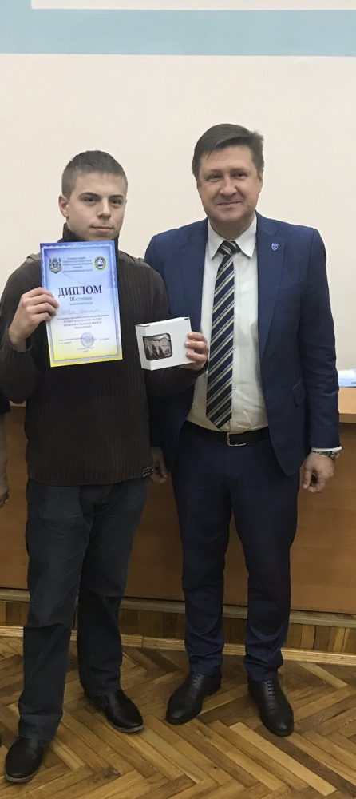
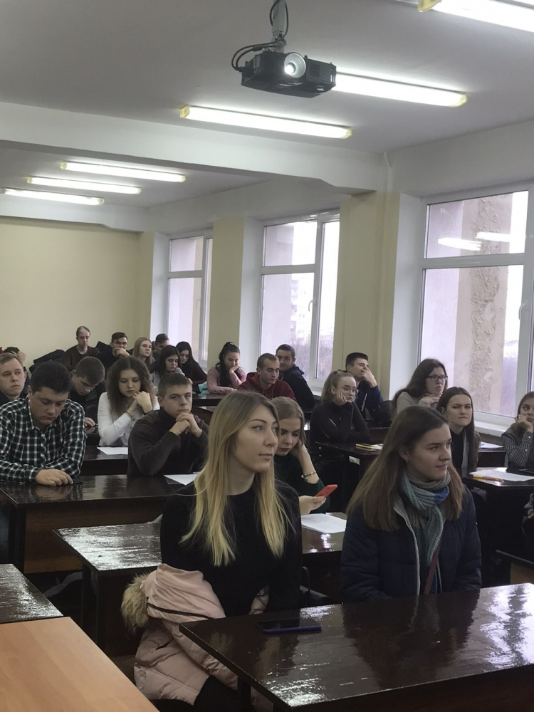
В НУБіП України 27 листопада проходила 73-а студентська науково-практична конференція в якій студенти гуртка «Клуб фінансової аналітики» приймали активну участь.

Slide 16
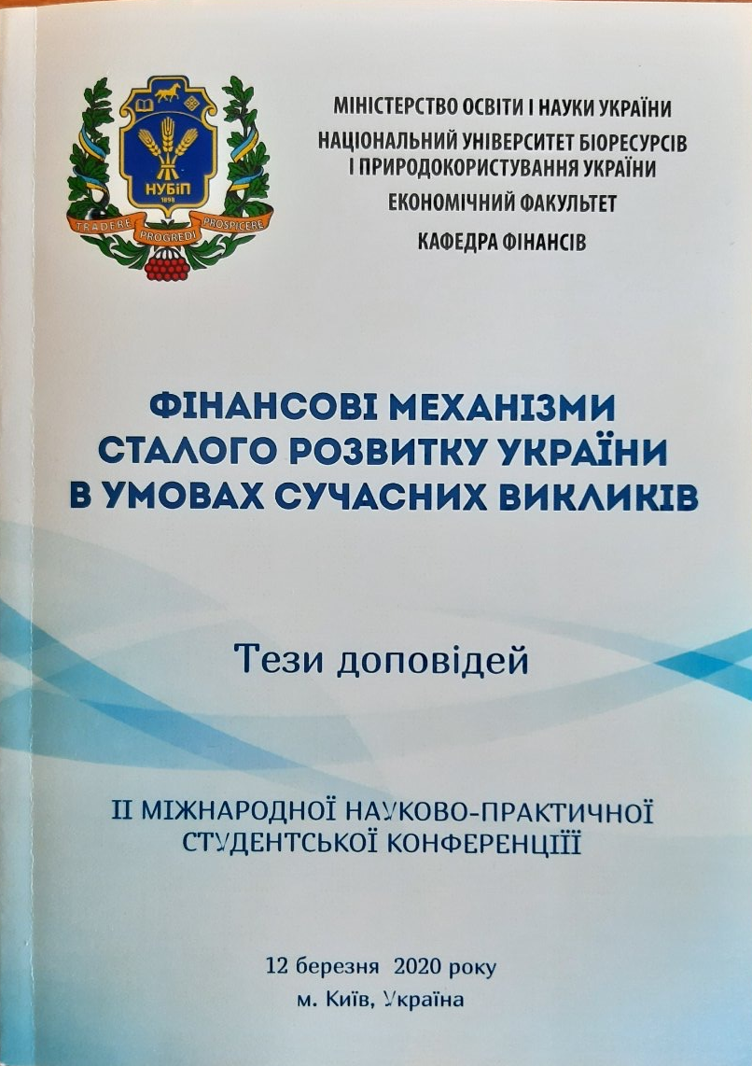
ІІ Міжнародну науково-практичну студентську конференцію «Фінансові механізми сталого розвитку України в умовах сучасних викликів»
12 травня 2020р.

Slide 17
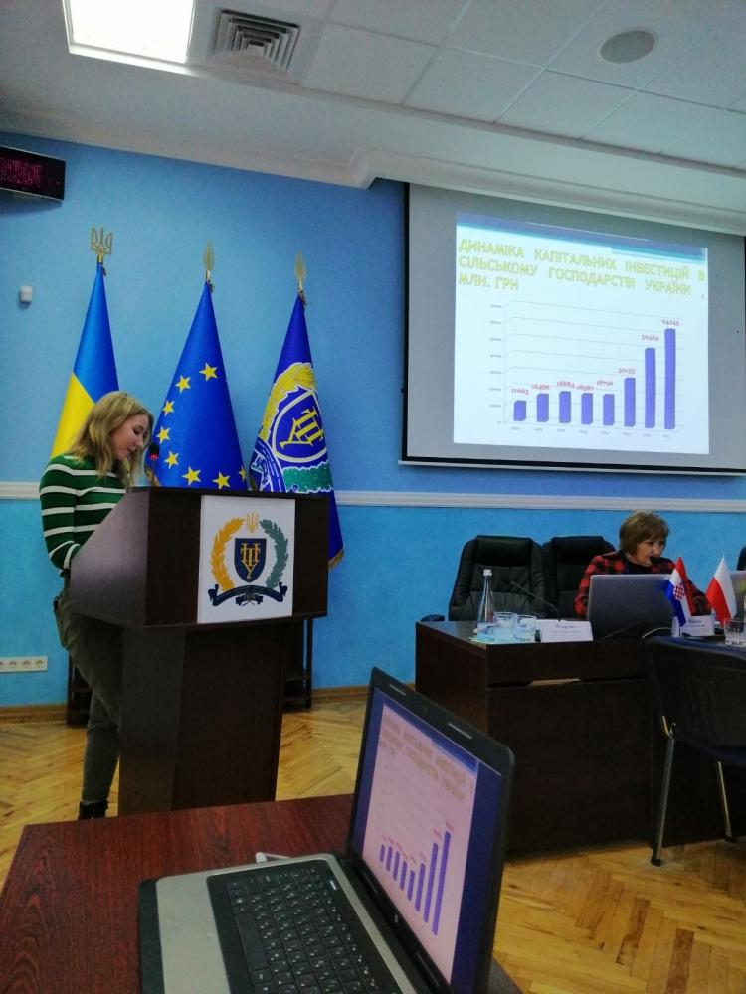
Міжнародна науково-практична конференція
«Розвиток фінансового ринку в Україні: загрози, проблеми та перспективи»
Жовтень 15, 2019 | Полтава

Slide 18
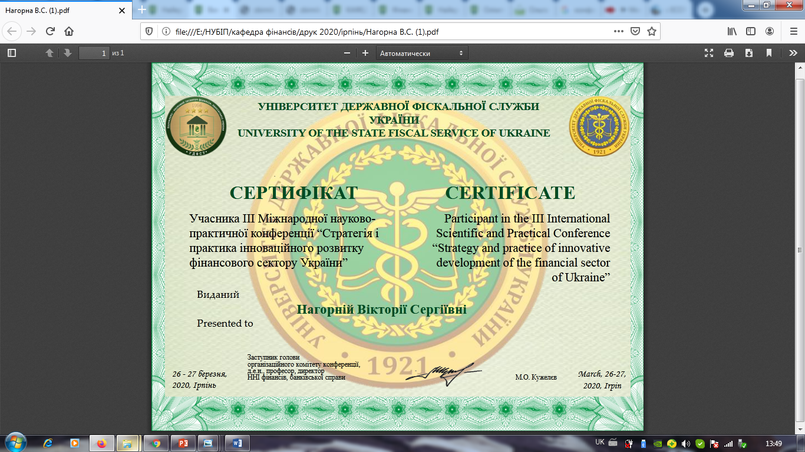
Участь ІІ Міжнародна науково-практична конференція«Стратегія і практика інноваційного розвитку фінансового сектору України»

Slide 19
Участь у ХІ Міжнародна науково-практична конференція молодих вчених та студентів «Маркетингове управління конкурентоспроможністю в умовах глобальних викликів»

Slide 20
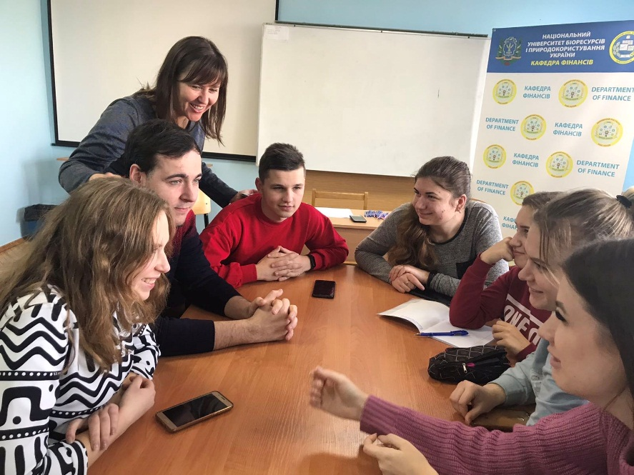
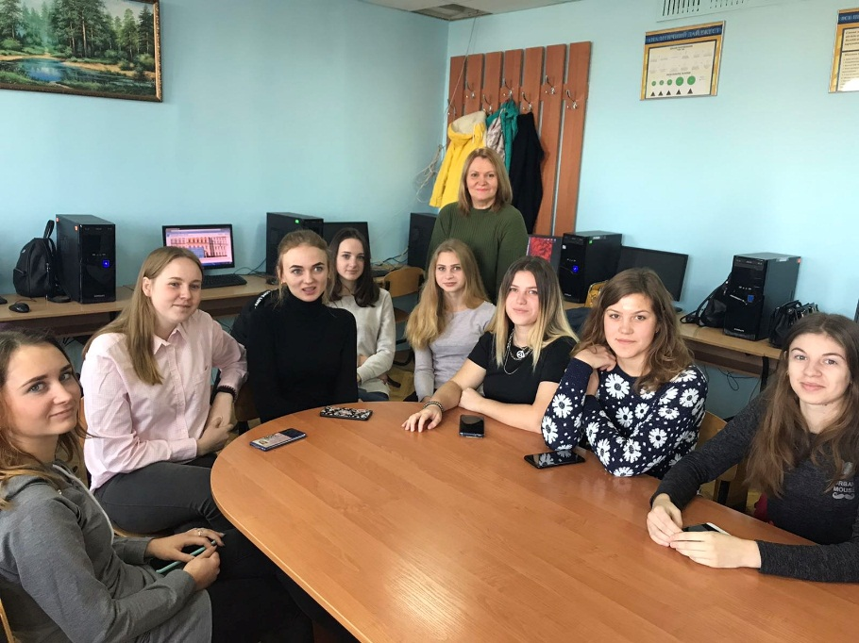
ФІНАНСОВИЙ БРЕЙН-РИНГ НА ТЕМУ: “ФІНАНСОВІ АСПЕКТИ РОЗВИТКУ АПК УКРАЇНИ” 12.11.2019
“ФІНАНСИСТ”
“ФІНАНСОВИЙ АНАЛІТИК”

Slide 21
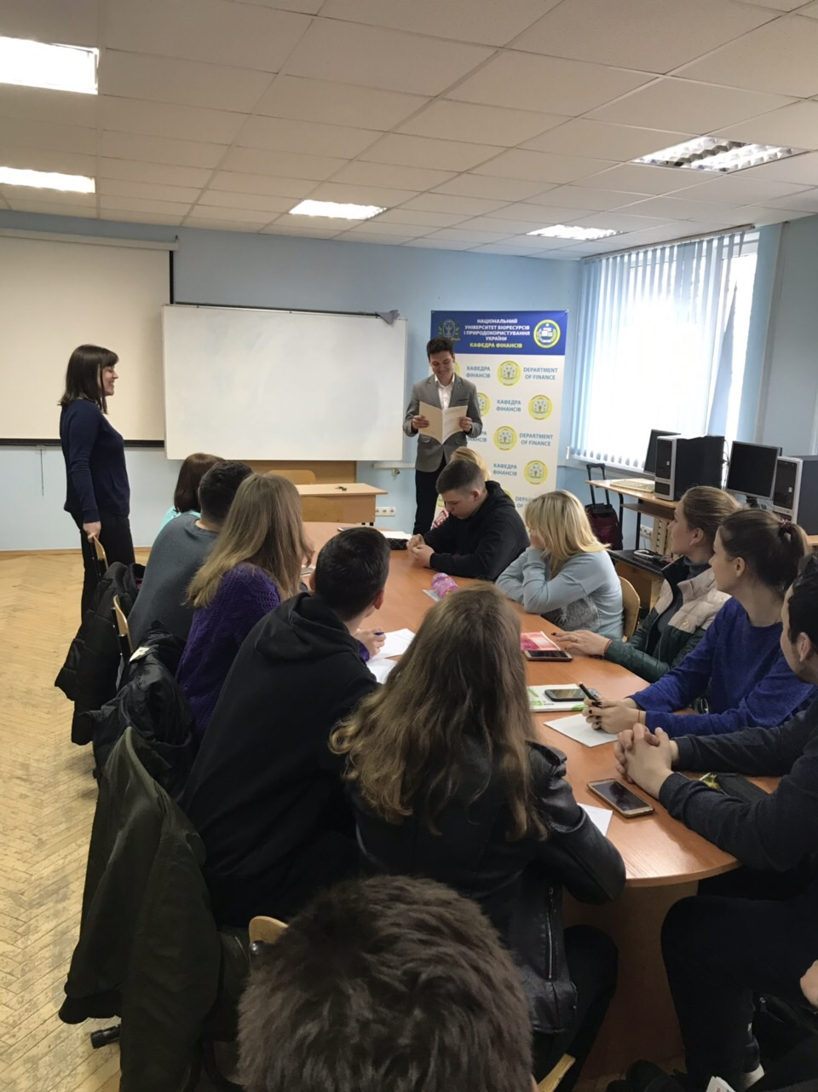
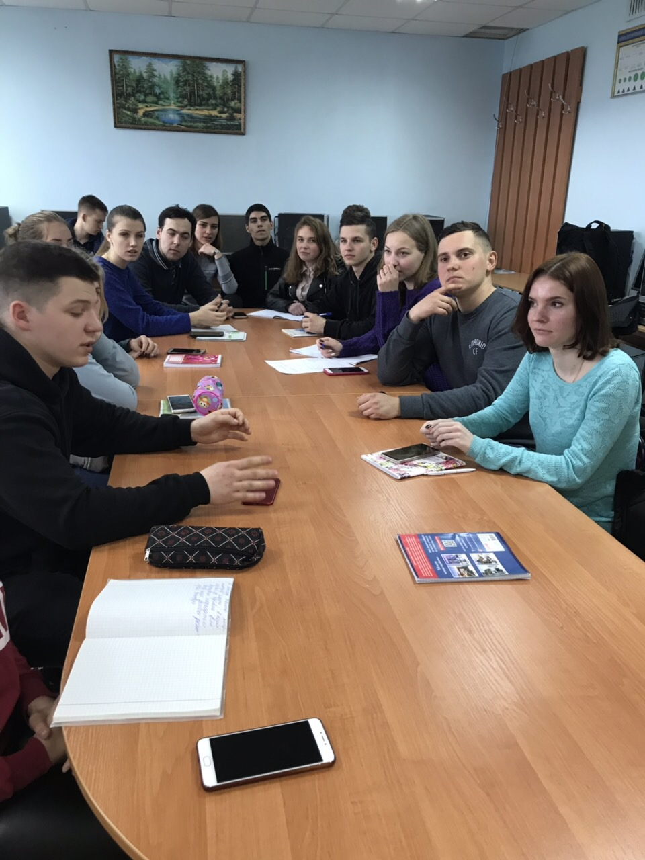
Наукова вікторина на тему «Фінансова грамотність, як основа добробуту населення»

Slide 22
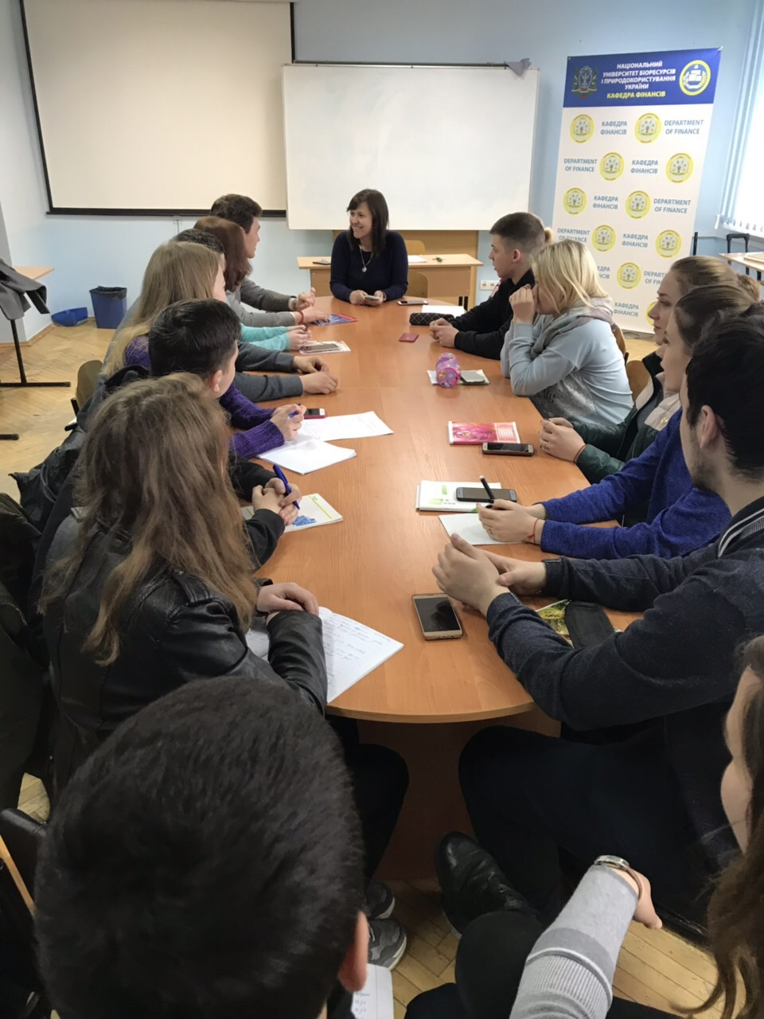
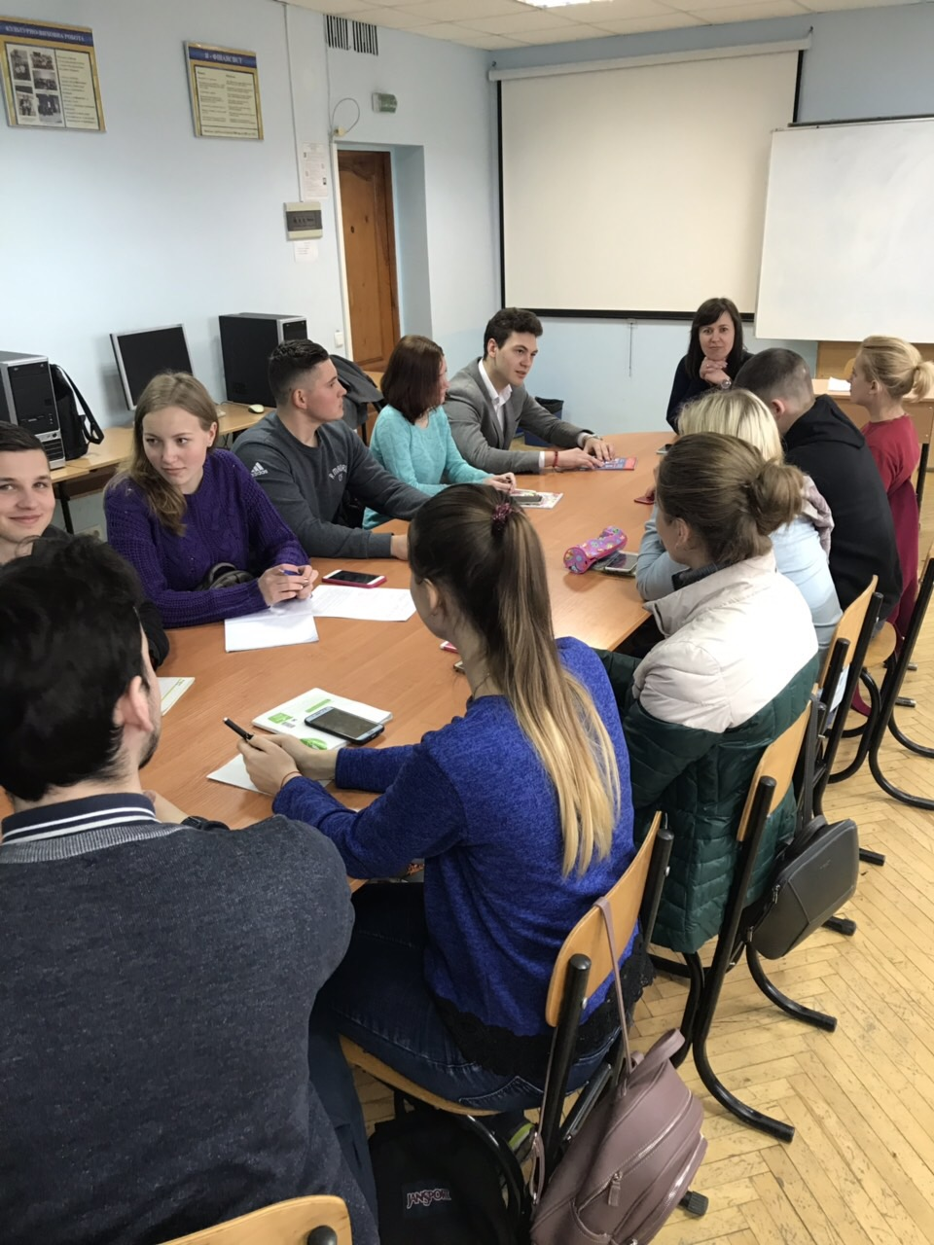
Інтелектуальна вікторина «Україна в системі міжнародних фінансово-економічних відносин»

Slide 23
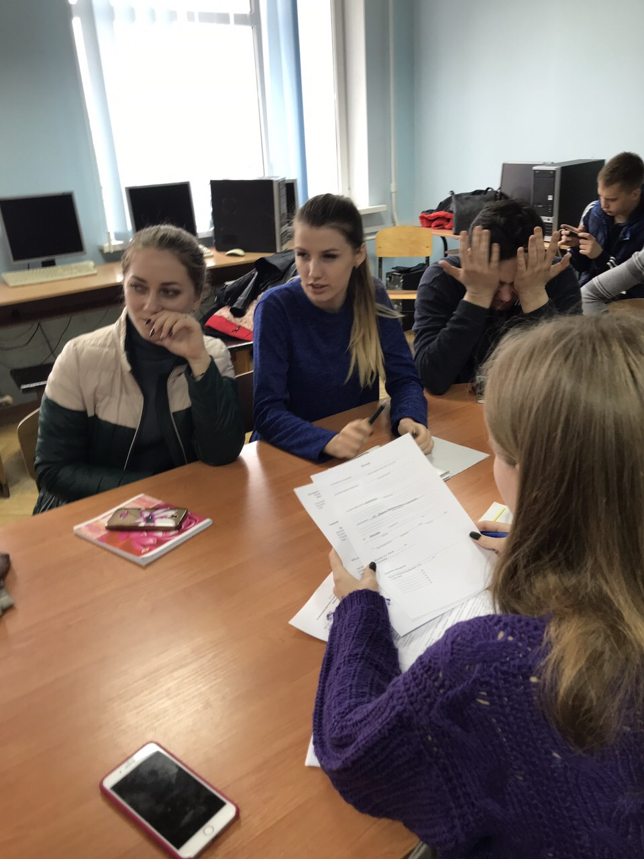
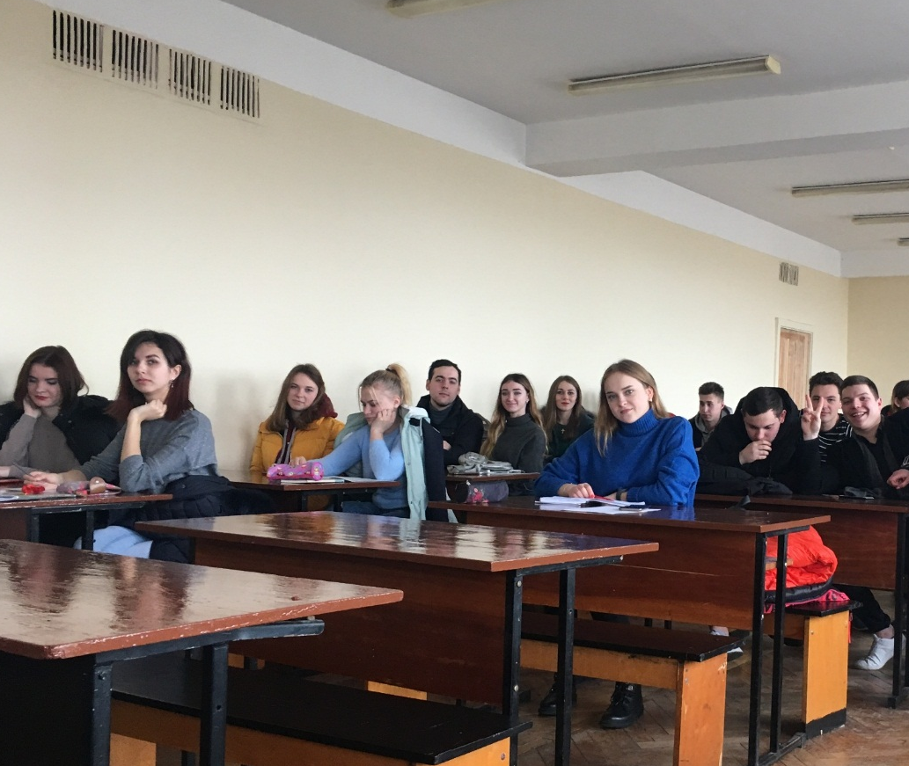

Slide 24
Інтелектуальна вікторина «Україна в системі міжнародних фінансово-економічних відносин»

Slide 25
Наші здобутки

Slide 26
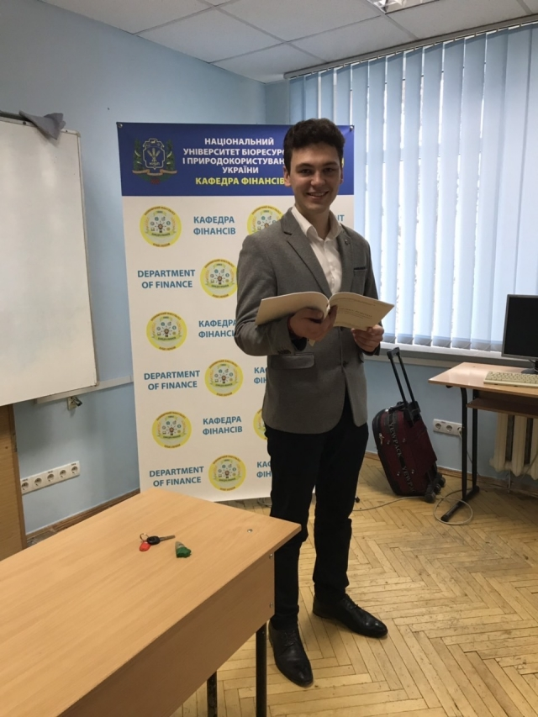
у ІІ етапі Всеукраїнського конкурсу студентських наукових робіт зі спеціальності «Менеджмент інвестиційної та інноваційної діяльності» Гудзь Олексій презентував наукову роботу «Оцінка інвестиційної привабливості аграрних підприємств» нагороджину Дипломом ІІІ ступеня.

Slide 27
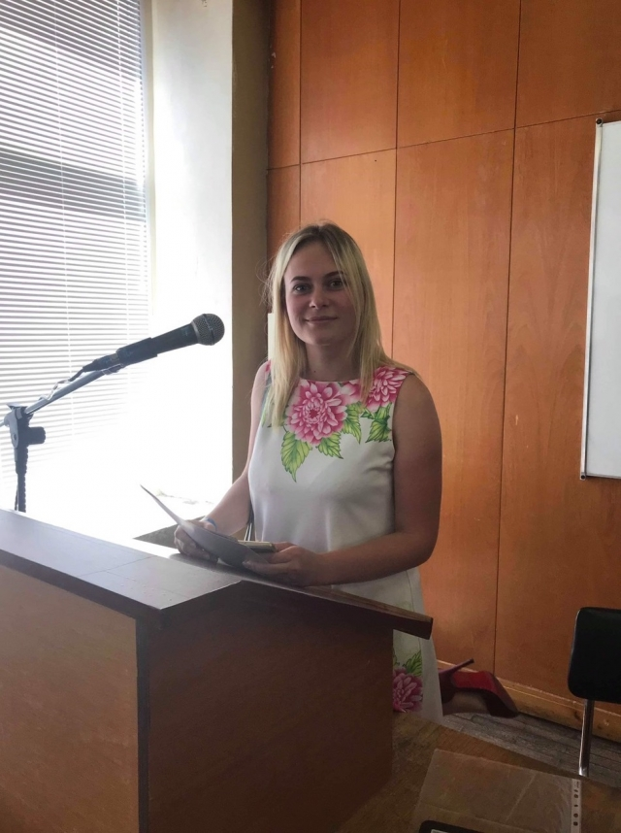
У ІІ етапі Всеукраїнського конкурсу наукових робіт зі спеціальності «Управління проектами і програмами» робота Ігнатенко Іванни на тему «Управління інноваційними проектами: інноваційний проект чи інноваційний продукт» нагороджена Дипломом ІІІ ступеня.

Slide 28
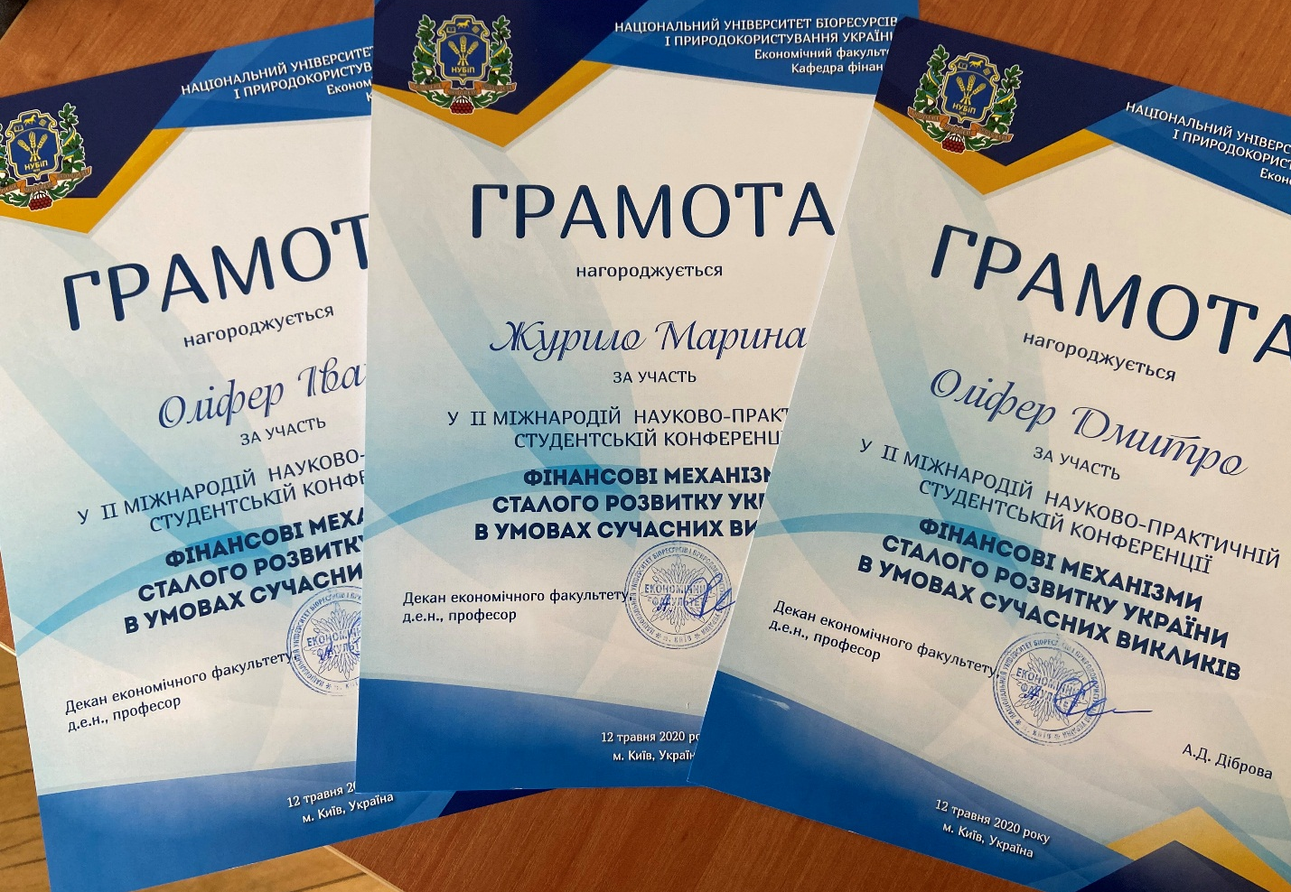
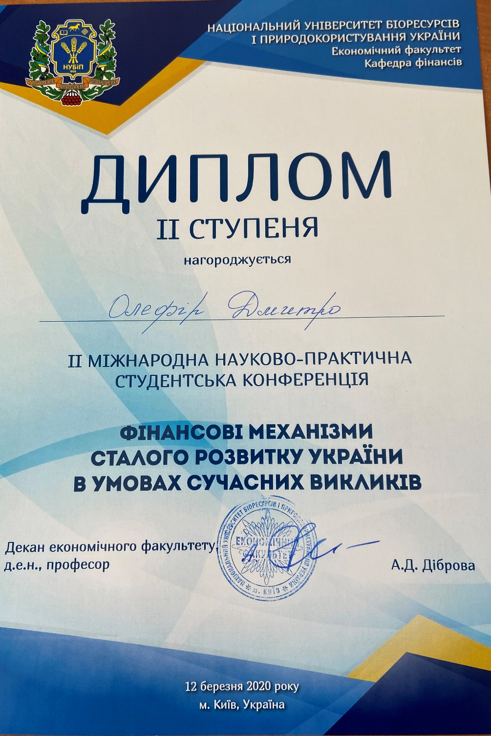

Slide 29
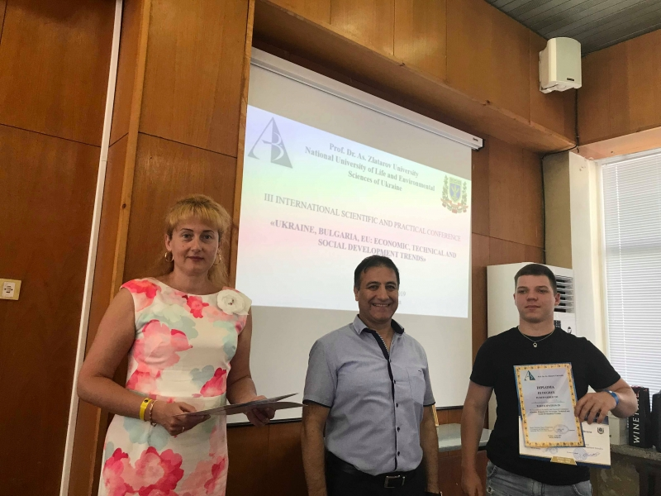
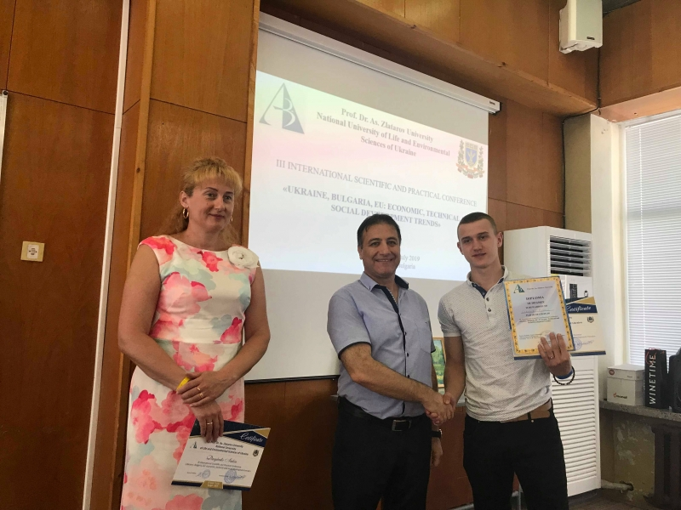

Slide 30
Основні заходи, заплановані членами гуртка “Клуб фінансової аналітики” на 2020-2021 рр.

Slide 31
На 2020-2021н.р. для студентського наукового гуртка «Клуб фінансового аналітика» заплановано такі заходи:
Участь студентів-гуртківців у всеукраїнських олімпіадах
Зустрічі з науковцями та представниками бізнесу
Участь у всеукраїнських та міжнародних науково-практичних конференціях
Організація наукових дискусій, семінарів та круглих столів
Підготовка студентів до участі у конкурсі наукових робіт
Екскурсія до Верховної Ради України

Slide 32
ПРИЄДНУЙТЕСЬ ДО СПІВПРАЦІ З НАМИ !!!

